Slide 1
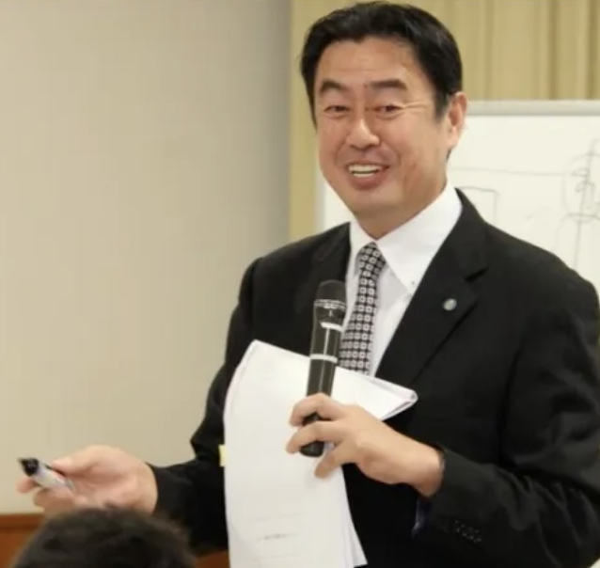

文章を読むための必須の条件
限られた時間内で
内容を的確に理解し、
自分の考えを持って表現する。
椿原正和氏
英文読解スキル

Slide 2
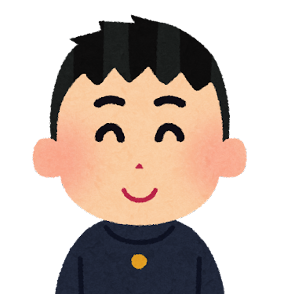
音読（文字）
スラスラ読めるか挑戦！
I like comic books.
I like SPY FAMILY.
So I can draw
a SPY FAMILY character a little.
But I am not in the art club.

Slide 3
読解指導
STEP １ 動詞を見つける
I like comic books.
I like SPY FAMILY.
So I can draw
a SPY FAMILY character a little.
But I am not in the art club.

Slide 4
読解指導
STEP ２ 主語を見つける
I like comic books.
I like SPY FAMILY.
So I can draw
a SPY FAMILY character a little.
But I am not in the art club.

Slide 5
読解指導
STEP ３ 接続詞を見つける
I like comic books.
I like SPY FAMILY.
So I can draw
a SPY FAMILY character a little.
But I am not in the art club.

Slide 6

英文読解スキル 一覧
中１レベル
１文と１文つながり
A スラスラ読める
＋ 読むスピード
＋ 日常的な語彙
B 主語 動詞を見つける
英文に
書き込む
C 接続詞 代名詞の働き
指導の手順
①TOSS英会話 スピーチ → 音読
②２、３時間後 スピーチ文の主語・動詞・接続詞・代名詞
③テスト対策 教科書の主語・動詞・接続詞・代名詞

Slide 7
英文読解スキル 一覧
＋ 読むスピード
中１レベル
A スラスラ読める
＋ 日常的な語彙
B 主語 動詞を見つける
英文に
書き込む
１文と１文
つながり
C 接続詞 代名詞の働き
中２レベル
D 説明文読解
E 対話文読解
F 多様な文章形式
段落の理解
段落と段落
つながり
G 段落の構成
H 図表・グラフ
I 解釈コード
＋ 考えを発信するための語彙
中３レベル
J 考えの交流（読む→話す・書く）
要約・要旨

